Slide 1

Dijital Çağda Ölçme Araç ve Yöntemleri
Prof. Dr. Hakan Koğar
Eğitim Fakültesi/Eğitimde Ölçme ve Değerlendirme

Slide 2
Sonuca Dayalı
Sürece Dayalı
Klasik Ölçme Araçlarının Dijitalleştirilmesi
Bilgisayar Ortamında Bireye Uyarlanmış Testler (BOBUT)
Otomatik Madde Üretimi
Otomatik Madde Puanlama
Otomatik Raporlama
Öğrenme Yönetim Sistemleri (LMS)
Öğrenme Analitiği ve İzleme
Dijital Portfolyolar
Dijital Günlükler ve Bloglar
Oyunlaştırılmış Süreç İzleme

Slide 3
Sonuca Dayalı Yaklaşımlar

Slide 4
Klasik Ölçme Araçlarının Dijitalleştirilmesi
Moodle Quiz, Google Forms, Microsoft Forms vb. online platformlar ile klasik test sistemlerinin çevrim içi ortama aktarılmasını içerir.
Bazı okulların ve üniversitelerin sınav otomasyon sistemleri de buna örnek olarak verilebilir.
2000 yılına kadar yapılan bilimsel çalışmalarda, kâğıt-kalem testi ile dijital ölçme araçlarının birbirine olan üstünlükleri karışık bulgulara neden olmuştur. Ancak özellikle son 10 yılda yapılan çalışmalar, ekran kalitesini büyük ölçüde iyileştiren teknolojik gelişmeler ve dijital araçların özellikle genç nesiller arasında günlük yaşamda giderek daha yaygın hâle gelmesi dijital ölçme araçları lehine bulgular ortaya çıkarmıştır.

Slide 5
Boyut / Kriter | Üstün Yönler (Avantajlar) | Zayıf Yönler (Dezavantajlar)
Uygulama Kolaylığı | - Tek tuşla çok sayıda öğrenciye aynı anda uygulanabilir. - Zaman planlaması ve oturum açma gibi işlemler otomatik yapılabilir. | - Teknik bilgi veya altyapı eksikliği varsa uygulama aksayabilir. - Bazı öğrenciler dijital arayüzlere alışkın olmayabilir.
Puanlama Hızı ve Hatasızlık | - Otomatik puanlama sayesinde insan hatası ortadan kalkar. - Sonuçlar anında alınır. | - Açık uçlu veya yaratıcı yanıtların değerlendirilmesinde algoritmalar yetersiz kalabilir.
Geri Bildirim | - Anında geri bildirim verilebilir (doğru/yanlış, ipuçları, ayrıntılı açıklamalar). - Öğrenmeyi destekleyen “akıllı” yönlendirmeler yapılabilir. | - Aşırı otomatik geri bildirim, öğretmen–öğrenci etkileşimini azaltabilir.
Veri Toplama ve Analiz | Büyük miktarda veri kolayca toplanır. - Öğrenci, sınıf veya okul düzeyinde detaylı analiz yapılabilir. - Öğrenme analitiğiyle gelişim izlenebilir. | - Verinin anlamlı yorumlanması için ek teknik bilgi gerekir. - Veri gizliliği ve güvenliği sorunları doğabilir.
Esneklik | - Sorular multimedya destekli olabilir (video, ses, simülasyon). - Uyarlanabilir testler yapılabilir. - Farklı soru tipleri kolayca entegre edilebilir. | - Elektronik cihaz gereksinimi vardır. - Bazı becerilerin (ör. el yazısı, çizim) ölçümü sınırlı olabilir.
Lojistik ve Maliyet | - Uzun vadede kâğıt, baskı ve dağıtım maliyetlerini azaltır. - Fiziksel saklama ihtiyacı ortadan kalkar. | - Başlangıçta cihaz, yazılım, internet altyapısı için yatırım gerekebilir. - Teknik bakım maliyetleri oluşur.
Erişilebilirlik ve Kapsayıcılık | - Uzak bölgelerde veya çevrim içi ortamlarda ölçme yapılabilir. - Engelli öğrenciler için ekran okuyucu vb. teknolojilerle erişilebilirlik artırılabilir. | - Dijital uçurum (internet, cihaz eksikliği) dezavantaj yaratabilir. - Bazı özel gereksinimli öğrenciler için arayüzler uygun olmayabilir.
Güvenlik ve Kopya Önleme | - Gözlem yazılımları, tarayıcı kısıtlamaları, kamera/mikrofon izleme gibi önlemler alınabilir. - Soru havuzlarıyla bireyselleştirilmiş testler oluşturulabilir. | - Siber saldırı, sistem açığı veya bağlantı kesintileri güvenliği tehdit edebilir. - Teknolojik çözümler bazen kolayca aşılabilir.

Slide 6

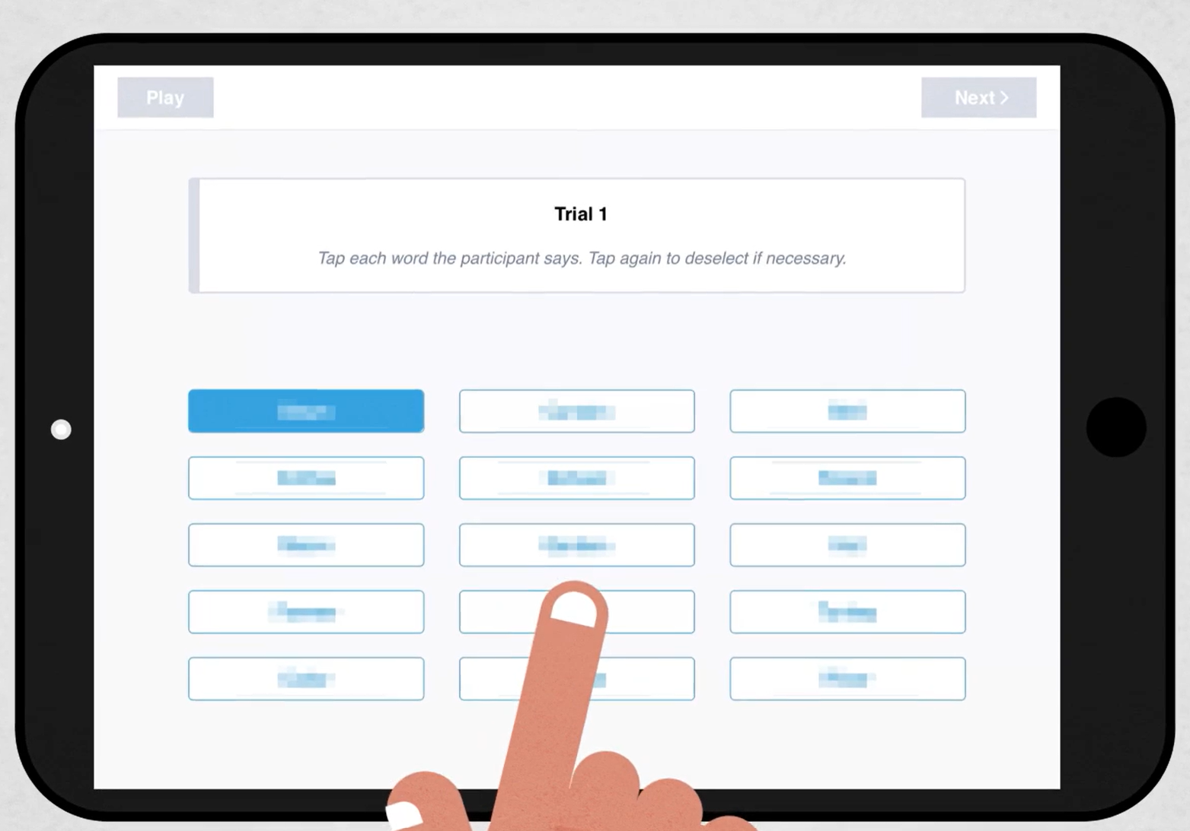
Rey İşitsel Sözel Öğrenme Testi (Rey, 1964)
Anlık hafıza ve sözel öğrenmenin değerlendirilmesi. Katılımcılara, birbiriyle ilgisiz on beş kelimeden oluşan bir listeden mümkün olduğunca çok kelimeyi hatırlamaları için üç deneme hakkı verilir. 5-25 dakikalık bir aradan sonra katılımcılardan 15 kelimeden mümkün olduğunca çoğunu serbestçe hatırlamaları istenir.

Slide 7
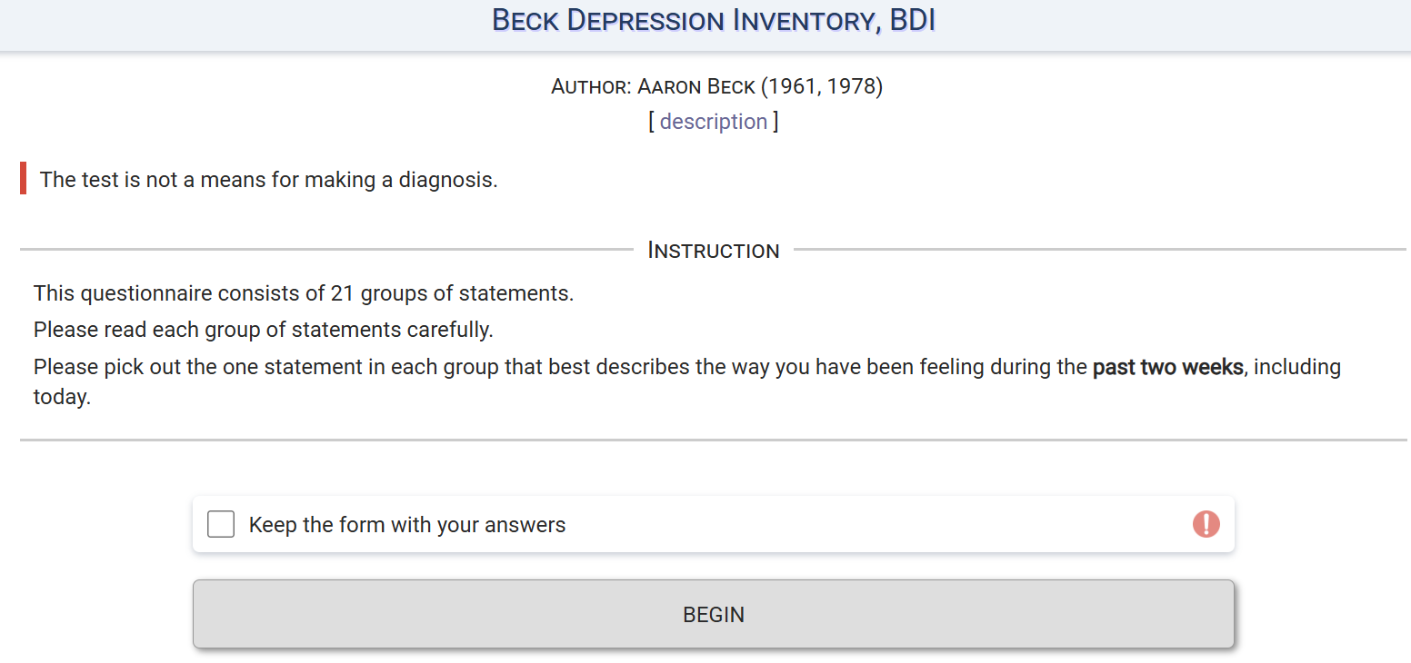
Diğer uygulamalar
Anadolu Üniversitesi Açıköğretim Fakültesi e-sınav uygulamaları
ÖSYM E-Sınav Uygulamaları: e-YDS, e-ALES
Milli Eğitim Bakanlığı e-Sınav merkezleri: Motorlu taşıt sürücü kursu teorik sınavları
Üniversitelerde Moodle / Teams / Google Forms üzerinden yapılan çevrim içi ara sınavlar.
Beck Depresyon Ölçeği
Minnesota Çok Yönlü Kişilik Envanteri

Slide 8
Bilgisayar Ortamında Bireye Uyarlanmış Testler (BOBUT)
Başarının ölçülmesinde daha çok bireye odaklanan ve daha üst düzey analizler ve programlamalar sayesinde kullanım alanı genişleyen BOBUT, bireylerin yeteneklerini, bilgi düzeylerini veya diğer ölçülebilir özelliklerini belirlemek için kullanılan testlerdir.
Bu testler, bilgisayar teknolojisi ve yapay zekâ algoritmalarının kullanımıyla, bireyin test sırasında verdiği yanıtlara göre testin zorluk seviyesini ve soru seçimini kişiselleştirir. Bireye uyarlanmış testler, her bireyin test sürecini kendi özelliklerine göre deneyimlemesini sağlar.
Test başladığında, bir başlangıç seviyesi belirlenir ve bireyin yanıtlarına göre testin zorluk seviyesi ayarlanır. Eğer birey bir soruyu doğru yanıtlarsa daha zor bir soruyla karşılaşır. Eğer yanlış yanıtlarsa daha kolay bir soruyla karşılaşabilir. Bu adaptif süreç, bireyin gerçek yeteneklerini ve sınırlarını daha doğru bir şekilde belirlemeyi amaçlar.

Slide 9
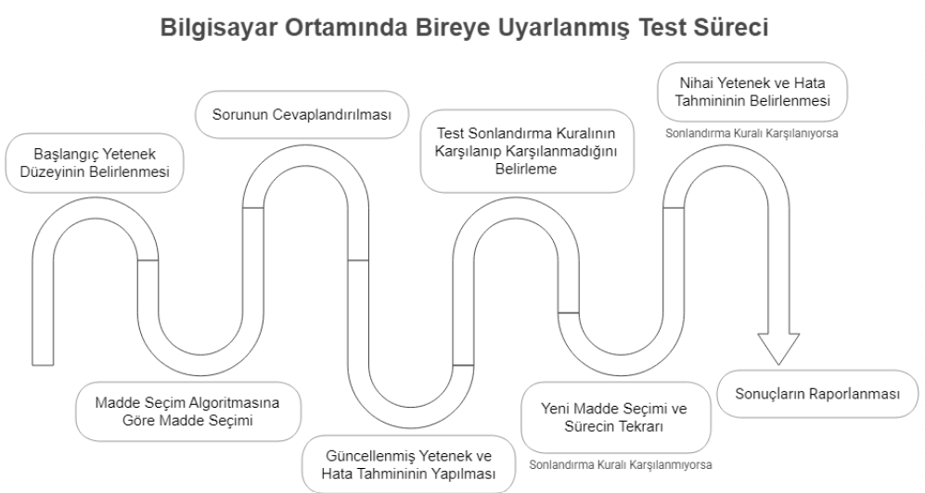
Bilgisayar Ortamında Bireye Uyarlanmış Testler (BOBUT)

Slide 10
Graduate Record Examination (GRE)
ABD başta olmak üzere dünyanın birçok ülkesinde lisansüstü eğitim başvurularında kullanılır.
Sayısal ve sözel bölümleriyle bizdeki ALES’e benzerdir.
Çok Aşamalı Uyarlanmış Test kullanır. Bu format, Bilgisayar Ortamında Bireye Uyarlanmış Testlerin bir türüdür.
Madde Tepki Kuramını temel alır.
┌─────────────┐
│ Stage 1 │ (Orta zorluk)
└─────┬──────┘
│ Performans
┌──────────┼───────────┐
▼ ▼ ▼
┌──────────┐ ┌──────────┐ ┌──────────┐
│ Kolay 2 │ │ Orta 2 │ │ Zor 2 │ (Stage 2 modülleri)
└──────────┘ └──────────┘ └──────────┘

Slide 11
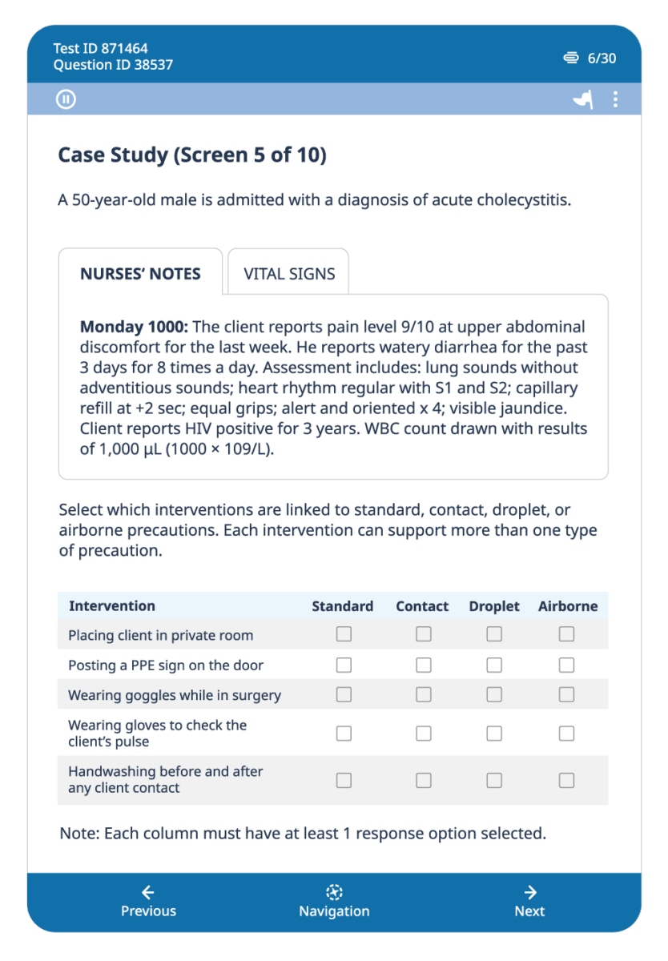
ABD Hemşirelik Lisans Sınavı (NCLEX)
ABD, Kanada ve bazı diğer ülkelerde hemşirelik lisansı almak için zorunlu sınav.
Testin uzunluğu kişiye göre değişir: Bazı adaylar 75 soruda, bazıları 145 soruda testi tamamlar.
Madde Tepki Kuramını temel alır.

Slide 12
Otomatik Madde Üretimi
Otomatik madde üretimi (OMÜ), test geliştirme sürecini daha verimli hâle getirmek ve büyük ölçekte test maddeleri oluşturmak amacıyla bilgisayar teknolojisini kullanan yenilikçi bir yöntemdir.
Gierl ve Lai (2013) otomatik madde üretiminin üç adımlı bir süreç olduğunu belirtmişlerdir.
İlk adımda madde üretimi için içerik belirlenir. Bu içerik, belirli bir alandaki problemleri çözmek için gerekli olan bilgi ve becerilerin tümünü kapsar. İçeriği yapılandırmak ve düzenlemek için bir bilişsel model oluşturulur.
İkinci adımda bilişsel modelde yer alan içeriklerin madde oluşturma aşamasında nereye yerleştirilmesi gerektiğini belirten madde modeli geliştirilir. Madde modellerinde üretilecek maddede hangi bölümlerin manipüle edilebileceği belirtilir. Bu kısa yanıtlı maddeler için kök ve yardımcı bilgiler iken çoktan seçmeli maddeler için kök, yardımcı bilgiler, doğru yanıt ve çeldiricilerdir. Yardımcı bilgiler metin, grafik, şekil, tablo vs. olabilir.
Üçüncü adımda otomatik madde üretimi gerçekleştirilir.
Kosh ve diğerleri (2018) bu üç adıma ek olarak dördüncü bir adım önermişlerdir.
Dördüncü adımda bilişsel model ve madde modellerinin psikometrik özelliklerini değerlendirmek yer alır. Bu adım maddelerin uygulanmasını ve madde istatistiklerinin de hesaplanmasını içerir.

Slide 13
Otomatik Madde Üretimi
Otomatik madde üretimi için Math Test Creation Assistant (Singley ve Bennett, 2002), ModelCreator (Higgins, Futagi ve Deane, 2005), Item Distiller (Higgins, 2007), IGOR (Gierl ve diğerleri, 2018), EAQC (Gütl ve diğerleri, 2011), MARTEN (https://www.mghlpartners.com/software) olmak üzere geliştirilmiş yazılımlar bulunmaktadır.
Ayrıca R programlama dilinde QAIG (Automatic Item Generator for Quantitative Multiple-Choice Items), IMak (Item Maker) gibi paketler bulunmaktadır.

Slide 14
"Generate 80 multiple-choice vocabulary items for CEFR A1 level university students.
Content & Sourcing: Strictly adhere to the 'Topic Quotas A1' and 'Vocabulary List A1' provided in the attached files. For each item, you must use a word and its specified part of speech from the list.
Item Structure:
  Stem: Write a short, clear context sentence (5-7 words) with a single blank. Use only simple present or past simple tenses.
  Options: Provide 5 choices (1 correct answer, 4 distractors).
  Distractors: Ensure they are grammatically consistent with the stem and semantically plausible but clearly incorrect. All words used in the stem and options must be at the A1 level.
Psychometric Targets: During the initial generation, aim for items that are likely to have good discriminatory power. Avoid items that are trivially easy or impossibly hard for the A1 level.
Clarity & Fairness: Avoid cultural references, idioms, and complex clauses. Test one word per item.
Output Format:
  Present the question:
Stem: [sentence with blank].
A) [option1]
B) [option2]
C) [option3]
D) [option4]
E) [option5]
After each item, state in parentheses:
(Correct Answer: [Letter],
Target Word: [base word from list],
Topic: [topic from quotas],
Part of Speech: [noun/verb/etc.])
Provide a separate, final answer key listing all correct answers."
A1 Düzeyi Komutu

Slide 15
Örnek Maddeler
Item 1
Stem: I eat an apple for ______.
A) morning
B) dinner
C) station
D) happy
E) walk
(Correct Answer: B, Target Word: dinner, Topic: Food and Drink, Part of Speech: noun)
Item 2
Stem: She ______ English every day.
A) speaks
B) apples
C) parks
D) opens
E) waters
(Correct Answer: A, Target Word: speak, Topic: Education / Daily Life, Part of Speech: verb)

Slide 16
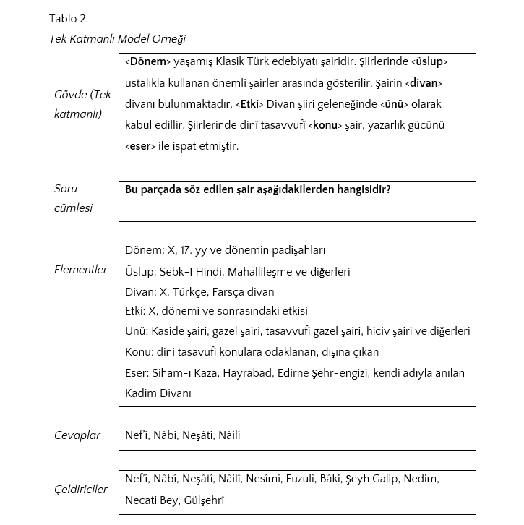
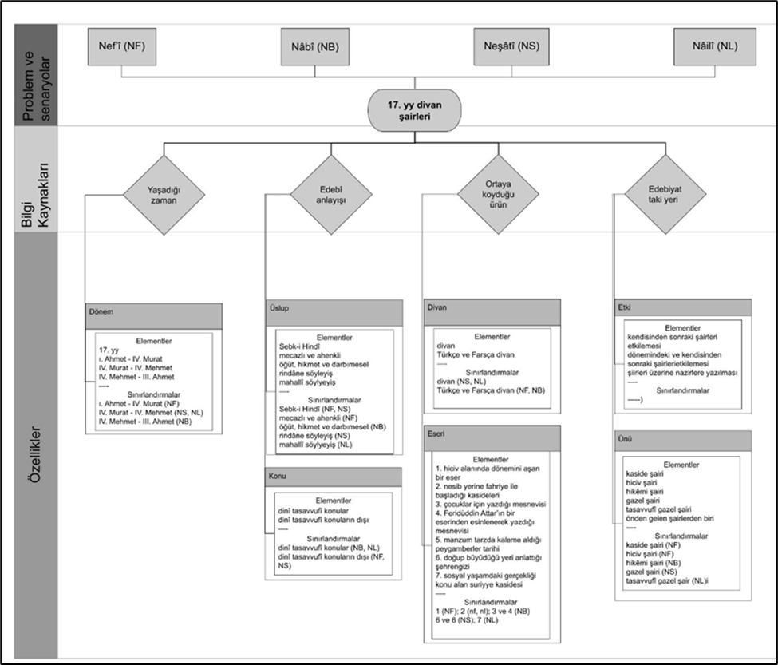
Bilişsel Model ile Otomatik Madde Üretimi

Slide 17
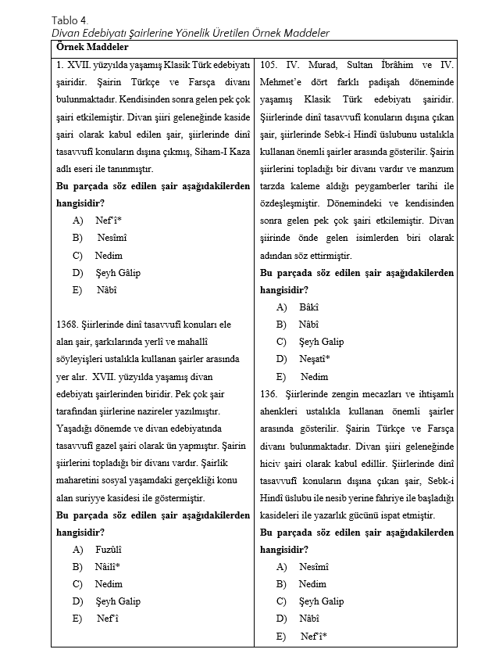
Bilişsel Model ile Otomatik Madde Üretimi

Slide 18
Graduate Management Admission Test (GMAT)
Dünya genelinde MBA ve işletme yüksek lisansı başvurularında (ETS değil, GMAC tarafından yönetiliyor).
Dünya genelinde MBA ve işletme yüksek lisansı başvurularında kullanılır.
Sayısal Akıl Yürütme alt testinde Otomatik Madde Üretimine dayalı sorular yer alır.
Madde Tepki Kuramını temel alır.

Slide 19
Otomatik Madde Puanlama
Otomatik madde puanlama, testte verilen yanıtların insan puanlayıcılar yerine bilgisayar algoritmaları tarafından değerlendirilmesidir.
Bu sistem özellikle:
Yazılı kompozisyonlar
Kısa cevaplı maddeler
Açık uçlu maddeler
Bazı konuşma ve dinleme soruları için kullanılır.
Otomatik puanlamada temel amaçlar:
İnsan puanlayıcılarla yüksek tutarlılık (ör. Cohen’s κ ≥ 0.80)
Kapsam geçerliğini korumak
Sistematik yanlılığı en aza indirmek (örn. aksan, yazı stili, kültürel farklılık)

Slide 20
Otomatik Madde Puanlama
Kural Tabanlı Yaklaşım:
Daha çok kısa cevaplı madde puanlaması için geliştirilen klasik yöntemdir. Belirli anahtar kelimelerin varlığı, cümle yapısı, uzunluk, noktalama, vs. için kullanılır. Karmaşık dil yapılarını veya yaratıcılığı yakalamakta sınırlıdır.
İstatistiksel/Makine Öğrenmesi Yaklaşımı:
Sistem, daha önce insan puanlayıcılarca değerlendirilmiş büyük bir örneklem üzerinden bir model öğrenir.
Yeni yanıtları bu model üzerinden tahmin eder.
Özellikle yazma puanlamasında kullanılır.
Derin Öğrenme/NLP Yaklaşımları:
Son yıllarda dil modelleri (örn. BERT, GPT, RoBERTa) ile yazıların anlam düzeyinde analizi yapılabiliyor.
Bu sistemler anlamsal benzerlik, bağlam analizi, bağdaşıklık gibi soyut boyutları da değerlendirebiliyor.
İnsan puanlayıcılarla korelasyonları 0.85–0.90 düzeyine kadar çıkabiliyor.

Slide 21
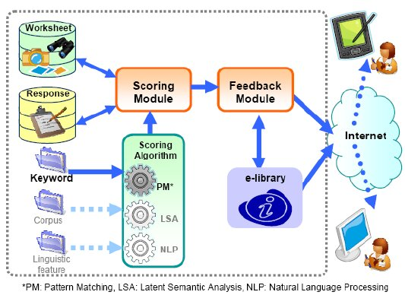
Otomatik Madde Puanlama

Slide 22
ETS – e-rater®
(TOEFL & GRE Yazma Bölümü)
Dünya genelinde MBA ve işletme yüksek lisansı başvurularında (ETS değil, GMAC tarafından yönetiliyor).
e-rater sistemi, yazılı kompozisyonları 60’tan fazla dilsel özelliğe göre analiz eder:
Gramer doğruluğu
Kelime çeşitliliği
Organizasyon yapısı
Bağlaç kullanımı
Gelişmiş sözdizimi vb.
Her yanıt önce bir insan puanlayıcı, ardından bir e-rater modeli tarafından puanlanır.
Eğer insan ve e-rater puanı çok farklıysa → ikinci bir insan devreye girer.

Slide 23
Otomatik Raporlama
Otomatik raporlama, test uygulamasından sonra birey ya da kurum için sonuçların önceden tanımlanmış şablonlar, algoritmalar veya yapay zekâ sistemleri aracılığıyla otomatik olarak oluşturulmasıdır.
Bu sistemler, sadece “puan” değil:
Öğrenen profili
Alt boyut analizleri
Karşılaştırmalar (norm/kriter dayalı)
Grafikler
Geri bildirim metinleri gibi unsurları dinamik olarak üretir.

Slide 24
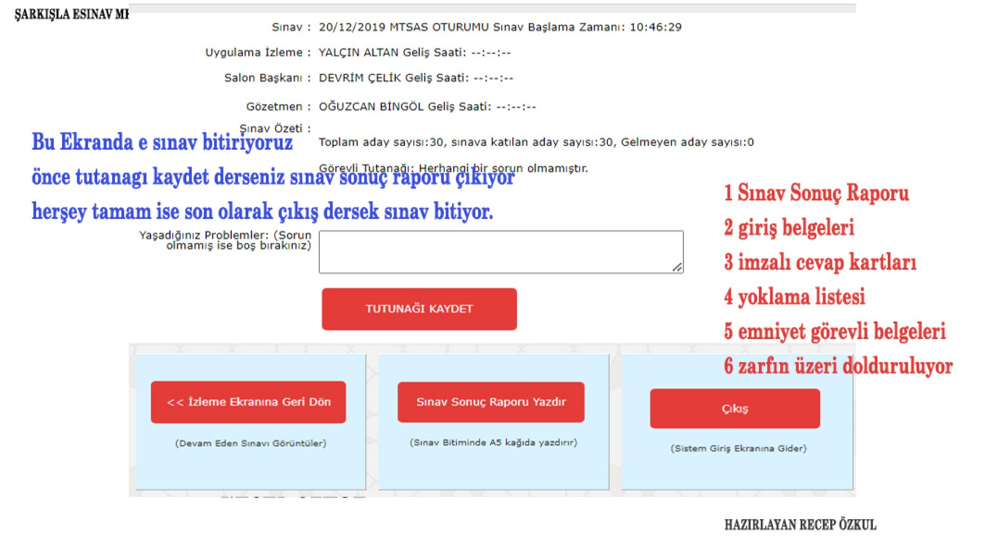
MEB – e-Sınav Sonuç Raporları
Dünya genelinde MBA ve işletme yüksek lisansı başvurularında (ETS değil, GMAC tarafından yönetiliyor).
Motorlu taşıtlar, AÖL (Açık Öğretim Lisesi), bazı merkezî e-sınavlar
Sınav biter bitmez adayın ekranına otomatik puan raporu geliyor.
Ardından sistem, merkezî veri tabanından kişisel sonuç PDF’si üretiyor.
Bu PDF’ler önceden belirlenmiş şablonlara göre hazırlanmış otomatik bir metin içeriyor
(örn. “Başarılı oldunuz”, “Tekrar sınava girmelisiniz” vb.)

Slide 25
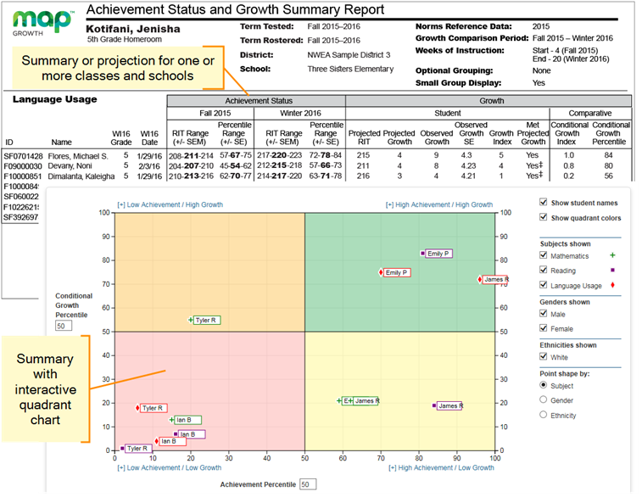
MAP Growth
Dünya genelinde MBA ve işletme yüksek lisansı başvurularında (ETS değil, GMAC tarafından yönetiliyor).
ABD’de ve birçok ülkede K–12 düzeyinde okullarda öğrenciler bilgisayar uyarlamalı testlere giriyor.
Test biter bitmez sistem, öğrencinin:
(1) Öğrenme seviyesi
(2) Beceri alt boyut profili
(3) Zaman içindeki gelişimi
(4) Normlara göre konumu
gibi bilgileri içeren detaylı bireysel rapor oluşturuyor.

Slide 26
Sürece Dayalı Yaklaşımlar

Slide 27
Öğrenme Yönetim Sistemleri
Öğrenme Yönetim Sistemleri, eğitim ve öğretim süreçlerini planlamak, yürütmek, izlemek ve değerlendirmek için kullanılan yazılım platformlarıdır.
Hem formal eğitim kurumlarında (okul, üniversite), hem de kurumsal eğitimde (şirket içi) yaygın olarak kullanılır.
Sınavlarla birlikte sürece dayalı ölçme yaklaşımlarının (ödev, proje, forum vb.) birlikte kullanılabildiği, öğrenci davranışlarının analitik düzlemde incelenebildiği (örneğin giriş sıklığı, içerik görüntüleme süreleri) ve bu sayede kişiselleştirilmiş geri bildirimlerin verilebildiği sistemlerdir.

Slide 28
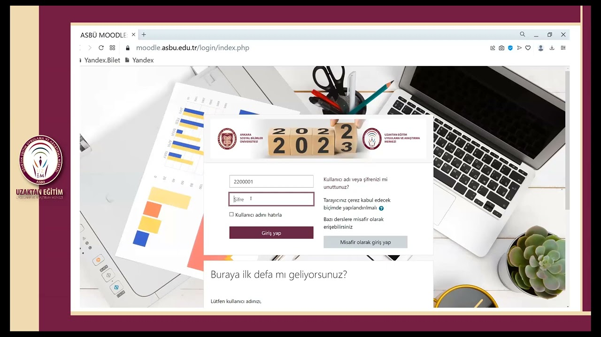
Moodle (Açık Kaynak LMS)
Dünya genelinde MBA ve işletme yüksek lisansı başvurularında (ETS değil, GMAC tarafından yönetiliyor).
Üniversitelerde yaygın olarak (Ankara Üniversitesi, Sakarya Üniversitesi gibi) kullanıyor.
Çok güçlü bir ölçme-değerlendirme modülü var.
Rastgele madde seçimi, soru bankası, otomatik puanlama, detaylı raporlar destekleniyor.
Öğrenci katılım istatistikleri sayesinde öğretmenlere analitik veriler sunuyor.
Bir öğretim üyesi, haftalık quizleri Moodle üzerinden hazırlayarak öğrencilerin hem puanlarını hem de yanıt sürelerini otomatik olarak analiz edebiliyor.
Sistem, her öğrenciye ait başarı grafikleri çıkarıyor.

Slide 29
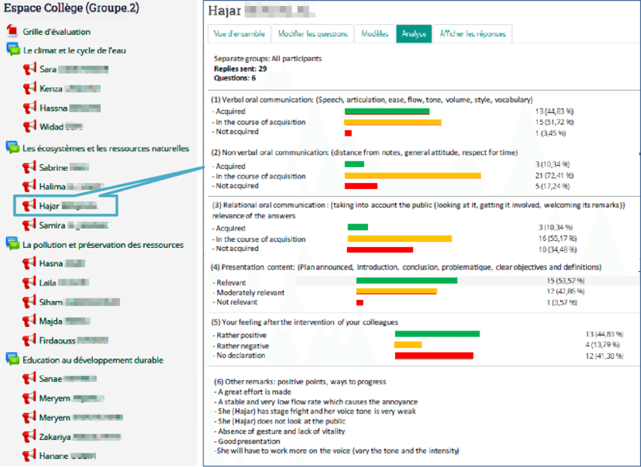
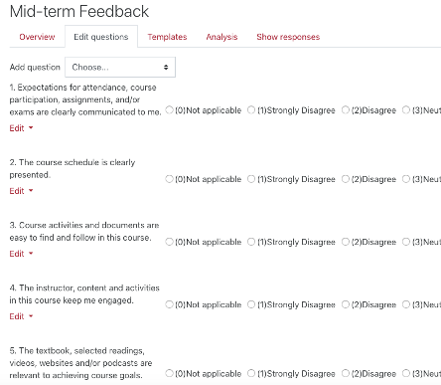
Moodle (Açık Kaynak LMS)
Dünya genelinde MBA ve işletme yüksek lisansı başvurularında (ETS değil, GMAC tarafından yönetiliyor).

Slide 30
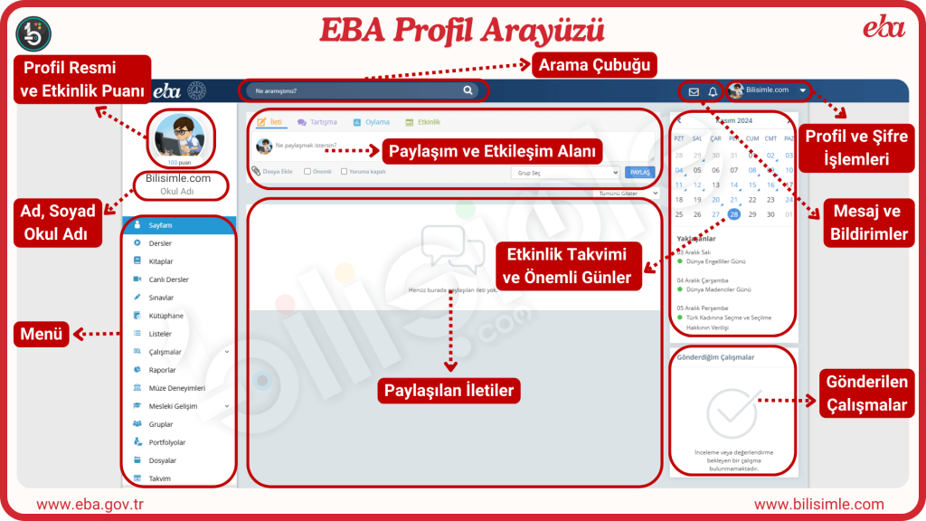
Eğitim Bilişim Ağı (EBA)
Dünya genelinde MBA ve işletme yüksek lisansı başvurularında (ETS değil, GMAC tarafından yönetiliyor).
MEB’in resmî LMS sistemi.
İlköğretim ve ortaöğretim düzeyinde milyonlarca kullanıcıya hizmet veriyor.
Öğretmenler online test ve etkinlikler oluşturabiliyor.
Öğrenci ilerleme raporları öğretmenlere otomatik geliyor.
Uzaktan eğitimde ölçme-değerlendirme aracı olarak pandemi döneminde yaygın kullanıldı.

Slide 31
Öğrenme Analitiği ve İzleme
Öğrenme analitiği, öğrenme ortamlarında (LMS, dijital ders materyalleri, portfolyolar, çevrim içi testler vb.) toplanan verilerin sistematik olarak toplanması, analizi ve yorumlanması yoluyla öğrenci öğrenmesini, öğretim süreçlerini ve karar verme mekanizmalarını geliştirmeye yönelik bir alandır.
Sadece ölçme sonuçlarını değil, öğrenme süreçlerini ve etkileşim kalıplarını da değerlendirir.
Bütünsel bir yaklaşım ile LMS logları (giriş sıklığı, materyal görüntüleme), quiz/test sonuçları, forum ve tartışma katılımı, ödev teslim zamanları, tıklama akışları gibi tüm veriler toplanır; tanımlayıcı analizler (ör. haftalık giriş sayısı), tahminleyici modeller (ör. erken uyarı sistemleri), sosyal ağ analizi (ör. forum etkileşimleri) ve makine öğrenmesi gibi tahmin yöntemleriyle analiz edilir ve öğrenciler hakkında öğrenme yollarının kişiselleştirilmesi ve erken müdahale sistemleri gibi konularda geri bildirim verilir ya da bazı kararlar alınır.

Slide 32
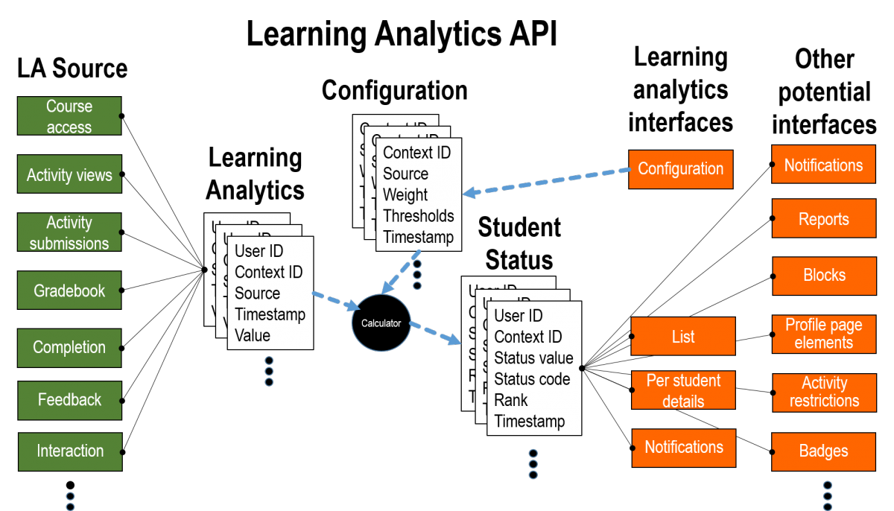
Moodle (Öğrenme Analitiği Paneli)
Dünya genelinde MBA ve işletme yüksek lisansı başvurularında (ETS değil, GMAC tarafından yönetiliyor).
Her öğrenci için giriş sıklığı, materyal görüntüleme süreleri, quiz sonuçları gibi verileri toplar.
“Learning Analytics” eklentisiyle öğretmen paneline öğrenci ilerleme göstergeleri sunar.
Riskli öğrenciler (düşük katılım veya düşük not) sistem tarafından otomatik işaretlenebilir.
Bir öğretim üyesi Moodle’daki dashboard üzerinden öğrencilerin haftalık içerik görüntüleme sürelerini inceler → düşük katılım gösteren öğrencilere ek hatırlatma gönderir → dönem sonunda bu grup üzerinde başarı artışı gözlemlenebilir.

Slide 33
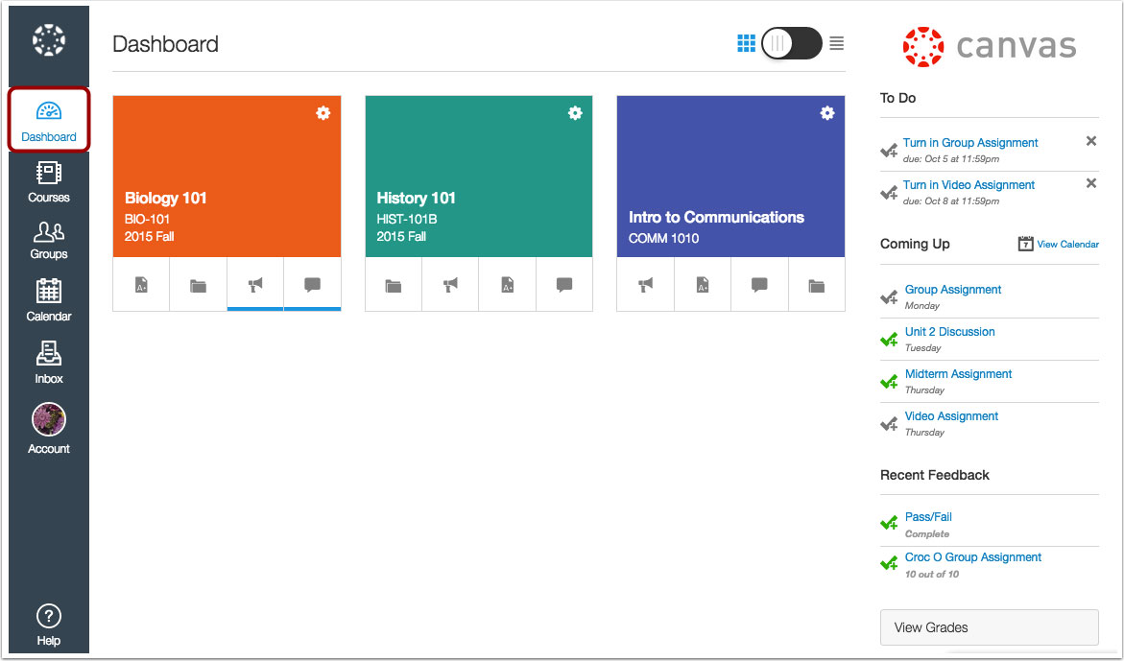
Canvas (Erken Uyarı Sistemi)
Dünya genelinde MBA ve işletme yüksek lisansı başvurularında (ETS değil, GMAC tarafından yönetiliyor).
Öğrencilerin quiz sonuçları, derse giriş sıklığı, görev teslimleri analiz edilir.
Öğrenci başarısızlık riski belirli eşiklere göre otomatik olarak tahmin edilir.
Sistem öğretmene veya öğrenciye otomatik bildirim gönderebilir.
Bir üniversitede, Canvas üzerinde 2 hafta boyunca hiç giriş yapmayan veya ilk 2 quizden düşük not alan öğrenciler “riskli” olarak işaretlenir. Öğretim elemanları bu öğrencilere bireysel mentorluk mesajı gönderir → erken müdahale yapılır.

Slide 34
Dijital Portfolyolar
Dijital portfolyo, bir öğrencinin veya bireyin zaman içinde gerçekleştirdiği öğrenme faaliyetlerini, ürünlerini, yansıtma yazılarını ve gelişim sürecini dijital ortamda sistematik olarak toplayıp sunan bir değerlendirme aracıdır.
Geleneksel “dosya portfolyoları”nın dijitale dönüşmüş hâlidir.
Amaçları:
Öğrencinin öğrenme sürecini belgelemek
Ürünlerin yanında düşünme süreçlerini, yansıtma yazılarını da ortaya koymak
Gelişim sürecini zamana yayarak izlemek
Öz değerlendirme, akran değerlendirmesi ve öğretmen geri bildirimi için zemin hazırlamak
Üniversiteye başvuru, mesleki gelişim, sertifikasyon gibi amaçlarla becerileri sergilemek

Slide 35
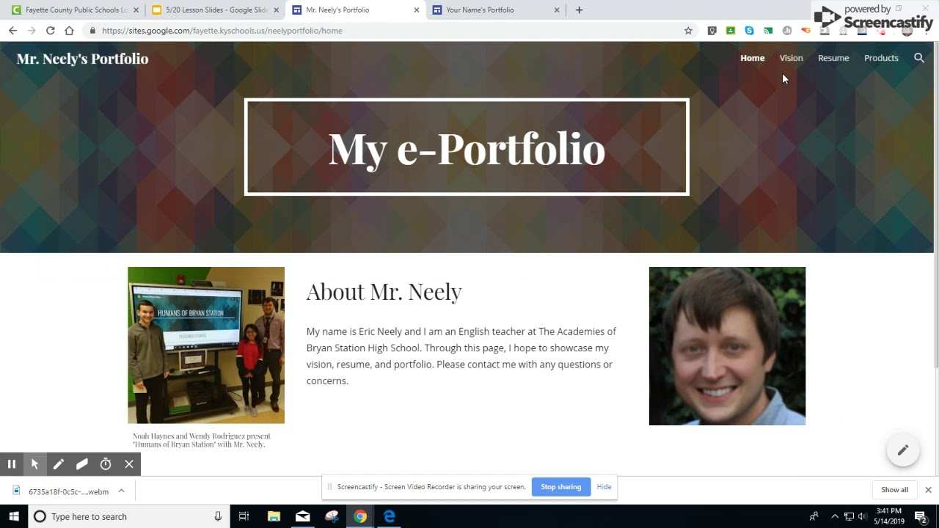
Google Sites ile Portfolyo
Dünya genelinde MBA ve işletme yüksek lisansı başvurularında (ETS değil, GMAC tarafından yönetiliyor).
Özellikle öğretmen adayları, üniversite öğrencileri ve lise öğrencileri tarafından kullanılıyor.
Her öğrenci kendi Google Sites sayfasını oluşturuyor → ders bazında sayfalar ekliyor → projelerini, yazılarını, videolarını yüklüyor.
Öğretmenler bu sayfaları hazırladıkları rubriklere göre değerlendiriyor.

Slide 36
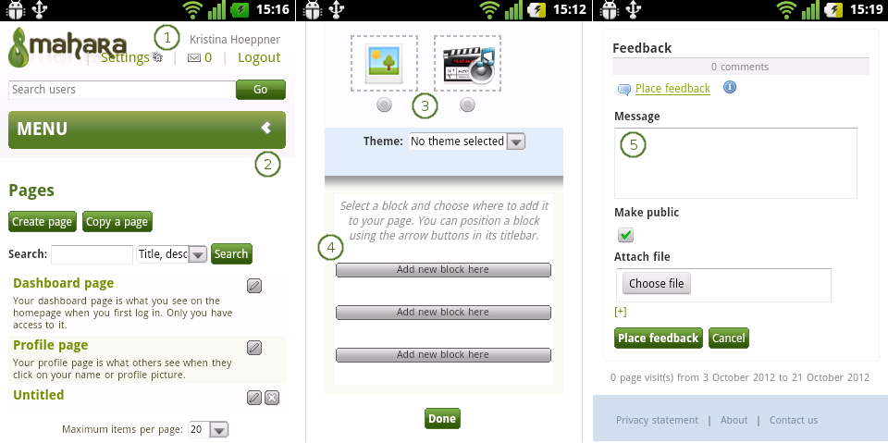
Mahara (Açık kaynak e-portfolyo sistemi)
Dünya genelinde MBA ve işletme yüksek lisansı başvurularında (ETS değil, GMAC tarafından yönetiliyor).
Üniversiteler tarafından kullanılıyor.
Öğrenciler kendi sayfalarını tasarlayıp içerik ekleyebiliyor.
Rubrik bazlı değerlendirme, LMS entegrasyonu (özellikle Moodle ile) yapılabiliyor.
Bir üniversitenin hemşirelik bölümünde öğrenciler Mahara üzerinden klinik staj portfolyosu oluşturabilir. Her vaka raporu sisteme yüklenir; öğretim üyeleri rubriklere göre değerlendirir. Bu sistem, hem öğrenme sürecini hem mesleki yeterlilik kanıtlarını içerir.

Slide 37
Dijital Günlükler ve Bloglar
Dijital Günlük: Öğrencilerin öğrenme süreçleri boyunca yaşadıklarını, farkındalıklarını, öğrendiklerini veya öz yansımlarını düzenli olarak kaydettikleri dijital araçlardır.
Dijital Blog: Günlüklerden farklı olarak genellikle daha geniş bir hedef kitleye (öğretmen, sınıf arkadaşları, hatta dış izleyiciler) açık olan, yazılı, görsel ve bazen etkileşimli içeriklerin paylaşıldığı platformlardır.
Amaçlar:
Öğrenme sürecine dair yansıtıcı düşünmeyi teşvik eder.
Öğrencilerin metabilişsel farkındalık geliştirmesine katkı sağlar.
Öğretmenlere öğrencilerin öğrenme süreçlerini daha iyi izleme olanağı verir.
Sürekli veri üretir. Öğrenme analitiğiyle birlikte değerlendirilebilir.
Dijital ortamlar sayesinde metin, görsel, ses, video vb. içeriklerle zenginleştirilebilir.

Slide 38
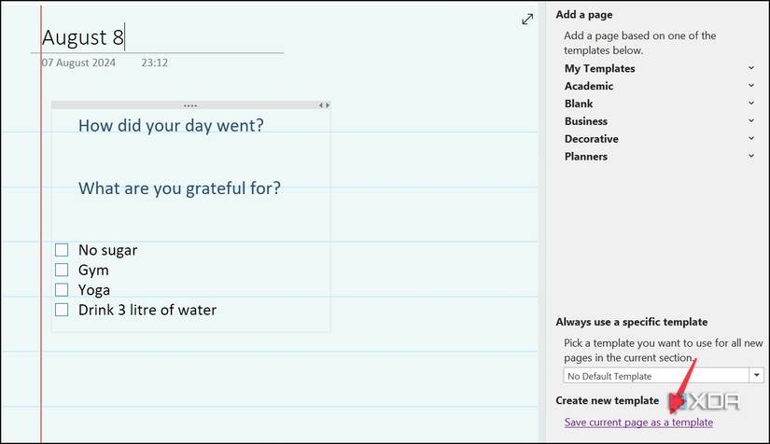
Google Docs/OneNote ile Yansıtıcı Dijital Günlük
Dünya genelinde MBA ve işletme yüksek lisansı başvurularında (ETS değil, GMAC tarafından yönetiliyor).
Öğrencilere dönem boyunca haftalık olarak OneNote veya Google Docs üzerinde bir “kişisel günlük” dosyası açılır.
Her hafta derste öğrendiklerini, zorlandıkları noktaları, yeni fark ettiklerini yazmaları istenir.
Öğretmen düzenli olarak bu günlükleri okur ve yorumlar yazar (biçimlendirici geri bildirim).
Dereceli puanlama anahtarları kullanılır.

Slide 39
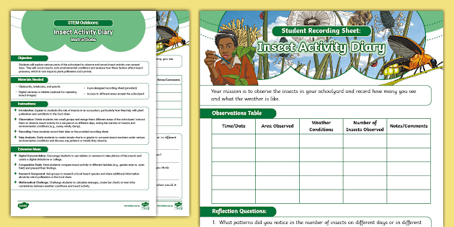
STEM Proje Günlüğü (Blog + Görsel Belgeleme)
Dünya genelinde MBA ve işletme yüksek lisansı başvurularında (ETS değil, GMAC tarafından yönetiliyor).
Bir STEM projesi yürüten öğrenci grupları, proje sürecini blog üzerinden belgelemeye zorunlu tutulur.
Planlama aşamaları, deney sonuçları, hatalar, düzeltmeler, ilerleme adımları görsellerle birlikte paylaşılır.
Dereceli puanlama anahtarları kullanılır.
Edublogs
Seesaw

Slide 40
Oyunlaştırılmış Süreç İzleme
Öğrencilerin öğrenme sürecindeki katılım, ilerleme, görev tamamlama gibi verilerin oyun öğeleriyle (puan, rozet, seviye, liderlik tablosu vb.) birleştirilerek izlenmesi ve geri bildirim sağlanmasıdır.
Yani burada “test puanları” değil, öğrencinin öğrenme yolculuğundaki adımları oyunlaştırılır, izlenir ve gösterilir.
Amaçlar:
Öğrenci kendi öğrenmesini ve gelişimini görsel olarak görür.
Rekabet ve takım içi motivasyonu sağlar.
Görev tamamlayarak, blog yazarak öğrenme süreçleri somut olarak biriktirilir.
Etkin geri bildirim mekanizmaları kullanılabilir.

Slide 41
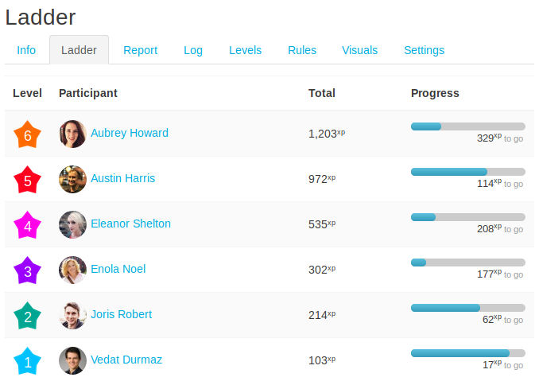
Moodle + Level Up! Eklentisi
Dünya genelinde MBA ve işletme yüksek lisansı başvurularında (ETS değil, GMAC tarafından yönetiliyor).
Moodle LMS’ye eklenen Level Up! eklentisi, öğrenci etkinliklerini (forum katılımı, ödev teslimi, quiz tamamlama vb.) izleyip otomatik puan verir.
Öğrenciler XP biriktirerek seviye atlar, rozetler kazanır.
İlerleme çubuğu ve liderlik tablosu sınıfta görünür.
Öğretmenler süreci izleyerek kimlerin aktif katılım gösterdiğini görür ve süreç temelli puanlama yapabilir.

Slide 42
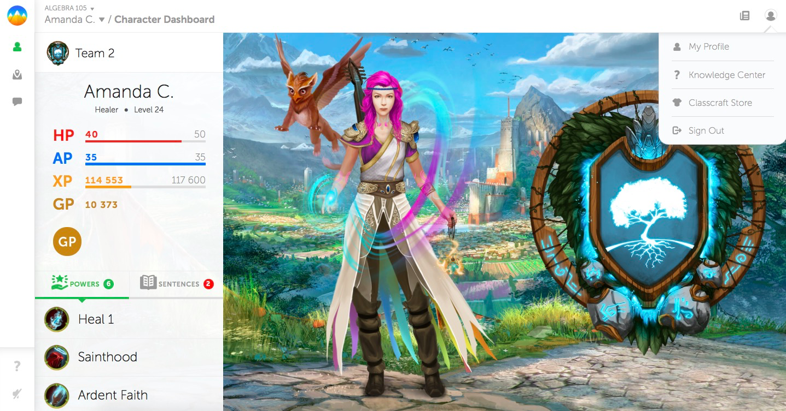
Classcraft
Dünya genelinde MBA ve işletme yüksek lisansı başvurularında (ETS değil, GMAC tarafından yönetiliyor).
Öğrenciler “karakter” oluşturur, görevleri tamamladıkça XP kazanır, özel güçler açar.
Katılım, davranış, ödev teslimi gibi süreçler puanlanır.
Öğretmen panelinden tüm öğrencilerin ilerleme durumu oyunlaştırılmış arayüzle izlenir.
Takım bazlı görevlerle iş birliği teşvik edilir.

Slide 43
Sonuç olarak..
Dijital çağda ölçme ve değerlendirme, artık yalnızca sonuç ürününü ölçmekten ibaret değildir.
Bugün kullandığımız araçlar ve yöntemler, öğrenme sürecinin her aşamasını görünür kılmayı, anlık geri bildirim sağlamayı ve öğrenciyi sürecin aktif bir öznesi hâline getirmeyi mümkün kılmaktadır.
Bütün bu yöntemler birbirinin alternatifi değil, tamamlayıcısıdır.
Sonuca dayalı yöntemler ölçmede nesnellik, hız ve karşılaştırılabilirlik sağlarken sürece dayalı yöntemler öğrenmeyi daha derinlemesine anlamayı, gelişimi izlemeyi ve kişiselleştirilmiş geri bildirim sunmayı mümkün kılar.
Etkili dijital ölçme-değerlendirme, bu iki yaklaşımın dengeli biçimde bütünleştirilmesiyle gerçekleşir.

Slide 44
Teşekkürler
Prof. Dr. Hakan Koğar
Akdeniz Üniversitesi
Eğitim Fakültesi

